Slide 1
Polskie Stowarzyszenie na rzecz Osób z Niepełnosprawnością Intelektualną Koło w Gdańsku
www.psoni.gda.pl

Slide 2
Polskie Stowarzyszenie na rzecz Osób z Niepełnosprawnością Intelektualną Koło w Gdańsku
Polskie Stowarzyszenie na rzecz Osób z Niepełnosprawnością Intelektualną Koło w Gdańsku swój program realizuje w dziesięciu placówkach:
Ośrodek Wczesnej Interwencji i Wspomagania Rozwoju,
Niepubliczna Poradnia Wspomagania Rozwoju „Po drodze”,
Niepubliczna Podstawowa Szkoła Specjalna,
Niepubliczna Szkoła Przysposabiająca do Pracy,
Warsztat Terapii Zajęciowej,
Środowiskowy Domu Samopomocy,
Zespół Mieszkań Społecznych,
Biuro Integracji Zawodowej Osób Niepełnosprawnych - BIZON,
Orkiestra VITA ACTIVA i ECEKON.
Wolontariat krajowy i zagraniczny, w tym zespół Remont Pomp

Slide 3
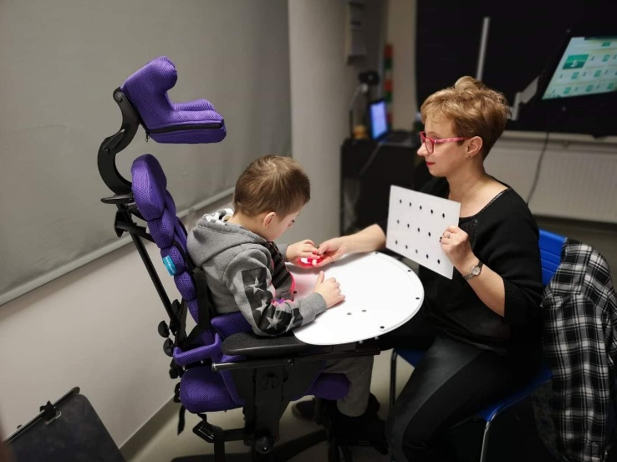
Ośrodek Wczesnej Interwencji i Wspomagania Rozwoju
Polskie Stowarzyszenie na rzecz Osób z Niepełnosprawnością Intelektualną Koło w Gdańsku
Ośrodek Wczesnej Interwencji i Wspomagania Rozwoju to placówka zapewniająca dziecku jak najwcześniejszą i wielospecjalistyczną pomoc w jego rozwoju. Oferta obejmuje wczesną diagnozę kondycji fizycznej i psychicznej dziecka, indywidualną terapię, różne formy stymulowania rozwoju oraz psychologiczne wsparcie dla rodziców.
Z naszej oferty można korzystać do momentu rozpoczęcia przez dziecko edukacji przedszkolnej bądź obowiązku szkolnego. W tym czasie istnieje możliwość korzystania z konsultacji i terapii u różnych specjalistów: lekarzy neurologa i rehabilitacji, fizjoterapeutów, fizykoterapeutów, pedagogów, psychologów, logopedów, tyflopedagoga.

Slide 4
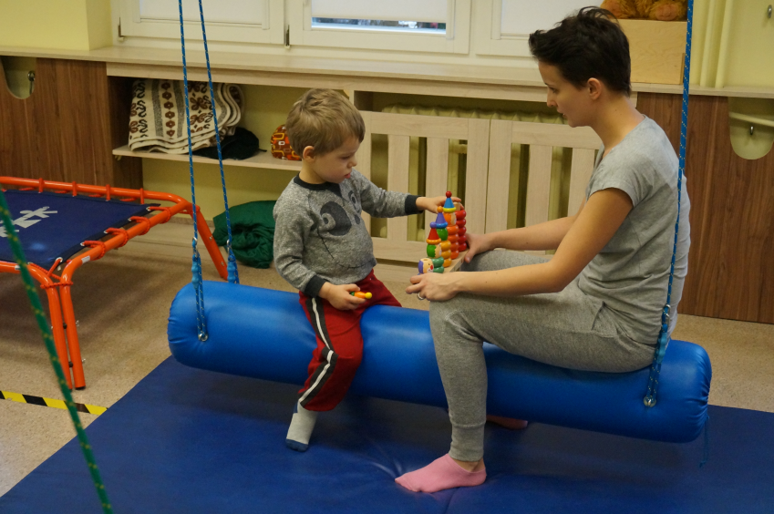
Niepubliczna Poradnia Wspomagania Rozwoju „Po Drodze”
Polskie Stowarzyszenie na rzecz Osób z Niepełnosprawnością Intelektualną Koło w Gdańsku
Jest to specjalistyczna placówka oświatowa.
Dzieci objęte opieką specjalistów wymagają monitorowania, wspierania i stymulowania nieprawidłowego rozwoju lub są zagrożone niepełnosprawnością.
Wsparcie oferowane jest w formie konsultacji psychologicznych, pedagogicznych, logopedycznych oraz terapii pedagogicznej, psychologicznej, logopedycznej dającej możliwość pracy nad rozwojem poznawczym, motorycznym, społecznym.

Slide 5
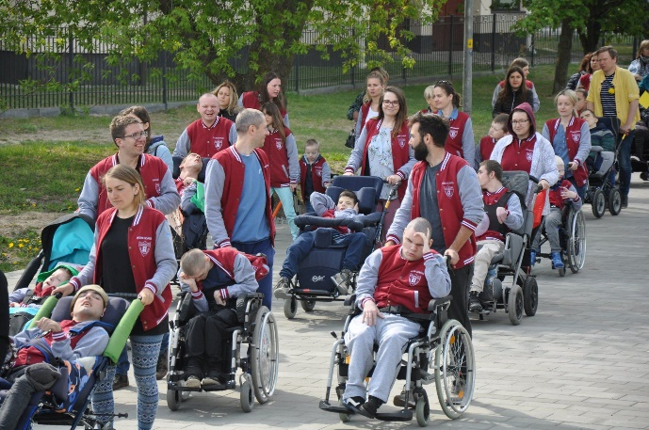
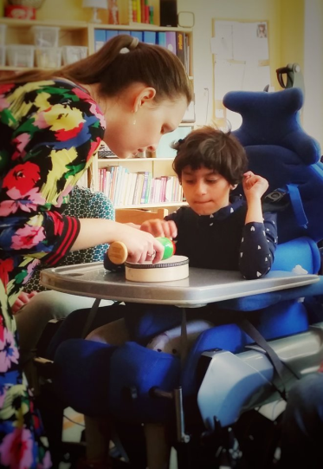
Niepubliczna Podstawowa Szkoła Specjalna
Polskie Stowarzyszenie na rzecz Osób z Niepełnosprawnością Intelektualną Koło w Gdańsku
Jest niepubliczną szkołą, w której dzieci i młodzież z niepełnosprawnością intelektualną oraz niepełnosprawnością sprzężoną w wieku od 6 do 25 lat, realizuje obowiązek szkolny wspierany działaniami rehabilitacyjnymi, terapeutycznymi i aktywizującymi.
Celem nadrzędnym działań podejmowanych w szkole jest wszechstronny rozwój ucznia, wspomagany przez integralnie pojmowane nauczanie, kształcenie umiejętności, wychowanie oraz rehabilitację i terapię.

Slide 6
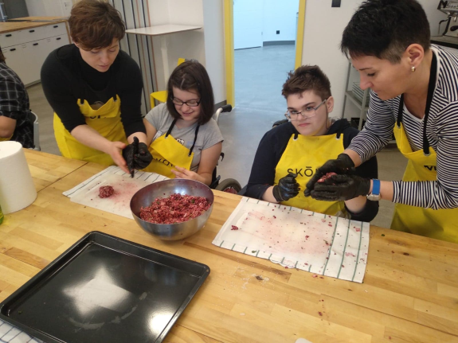
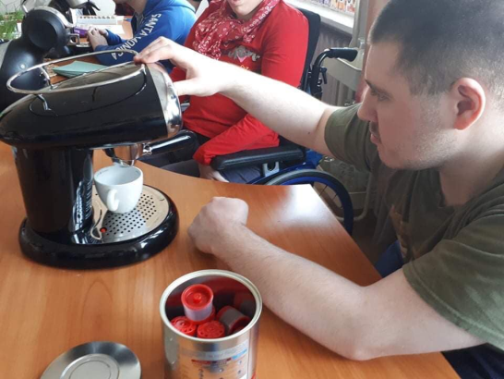
Niepubliczna Szkoła Przysposabiająca do Pracy (NSPdP)
Polskie Stowarzyszenie na rzecz Osób z Niepełnosprawnością Intelektualną Koło w Gdańsku
Placówka powstała 1 września 2014 roku jako pierwsza tego typu placówka w województwie pomorskim.
Jest typem szkoły niepublicznej, o uprawnieniach szkoły publicznej – trzyletniej, przeznaczoną dla absolwentów gimnazjów specjalnych, uczniów z niepełnosprawnością intelektualną w stopniu umiarkowanym lub znacznym oraz dla uczniów z niepełnosprawnościami sprzężonymi.
Najważniejszym celem szkoły jest przygotowanie wychowanków do życia w integracji ze społeczeństwem.

Slide 7
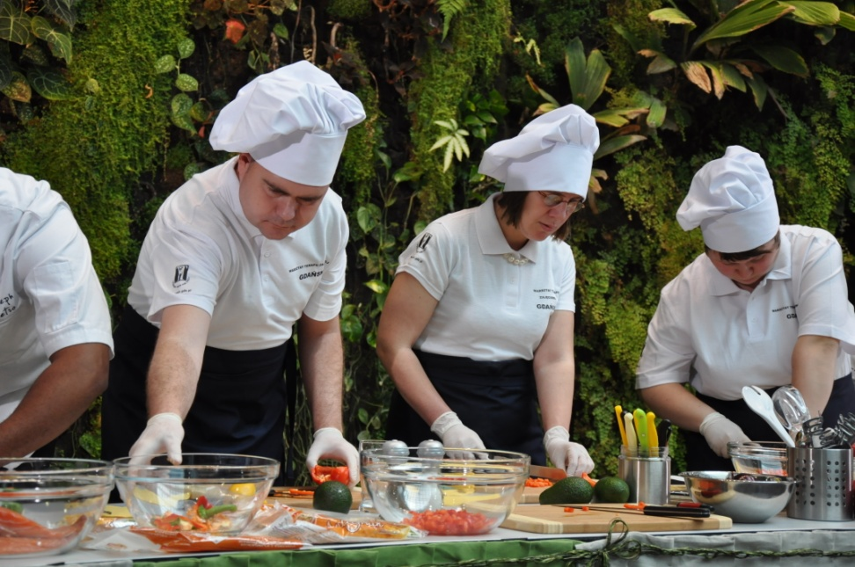
Warsztat Terapii Zajęciowej
Polskie Stowarzyszenie na rzecz Osób z Niepełnosprawnością Intelektualną Koło w Gdańsku
Przeznaczony jest dla osób z niepełnosprawnością intelektualną, które realizują program aktywizacji zawodowej w formie terapii zajęciowej.
Placówka przygotowuje uczestników do pełnienia roli pracownika poprzez codzienne wsparcie terapeutyczno-aktywizujące, systematyczne włączanie w życie społeczne oraz specjalistyczne wsparcie psychologiczne i rehabilitacyjne.
Warsztat przeznaczony jest dla 55 uczestników realizujących swoją aktywność w 11 pracowniach.

Slide 8
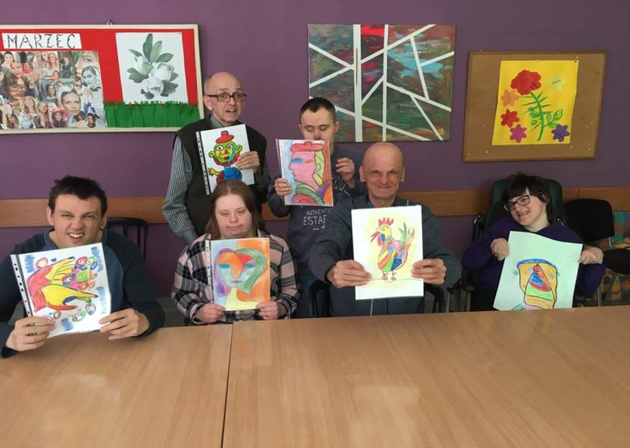
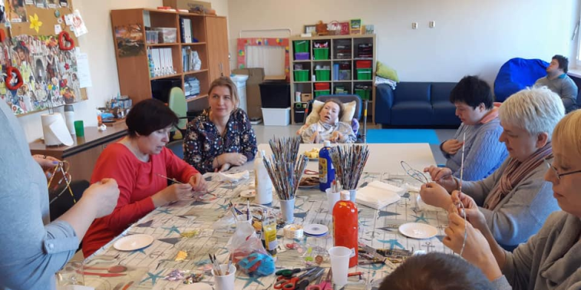
Środowiskowy Dom Samopomocy
Polskie Stowarzyszenie na rzecz Osób z Niepełnosprawnością Intelektualną Koło w Gdańsku
Placówka jest przeznaczona dla 40 dorosłych osób z niepełnosprawnością intelektualną często sprzężoną z innymi niepełnosprawnościami.
Działania realizowane są w różnych formach dziennej aktywności, poradnictwa i terapii psychologicznej, logopedycznej i rehabilitacyjnej ukierunkowanej na zwiększenie szans na prowadzenie aktywnego i dającego zadowolenie życia w społeczności lokalnej oraz przez pomoc ich rodzicom.
W placówce funkcjonują dwa miejsca całodobowego pobytu.

Slide 9
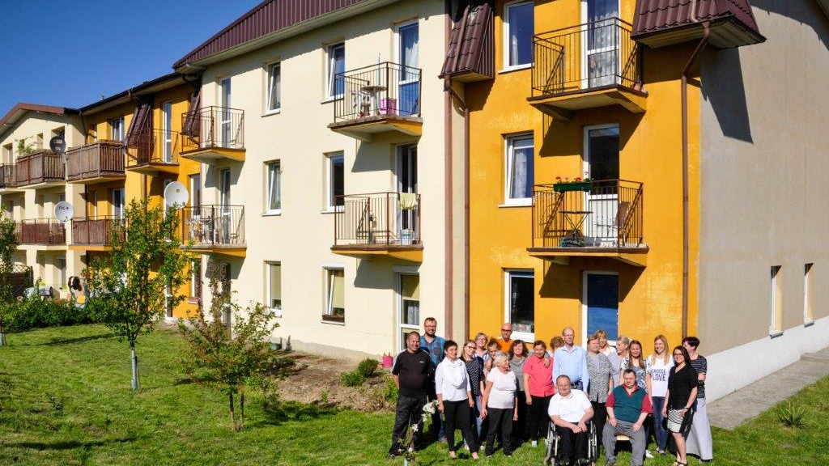
Zespół Mieszkań Społecznych
Polskie Stowarzyszenie na rzecz Osób z Niepełnosprawnością Intelektualną Koło w Gdańsku
W Zespole Mieszkań Społecznych funkcjonuje Zespół Mieszkań ze Wsparciem „Nasz Dom” oraz mieszkania wspierane.
Od marca 2007 roku w ZMW „Nasz Dom” mieszka szesnaście dorosłych osób z niepełnosprawnością intelektualną.
Osoby niepełnosprawne dysponują samodzielnymi jednopokojowymi mieszkaniami z aneksem kuchennym i łazienką. Mieszkańcy domu otrzymują wsparcie w prowadzeniu samodzielnego gospodarstwa domowego od asystentów, terapeutów, psychologów. W Zespole Mieszkań ze Wsparciem funkcjonuje mieszkanie treningowe /wytchnieniowe.
W Zespole Mieszkań Społecznych funkcjonują również 3 samodzielne mieszkania wspierane dla 11 osób.

Slide 10
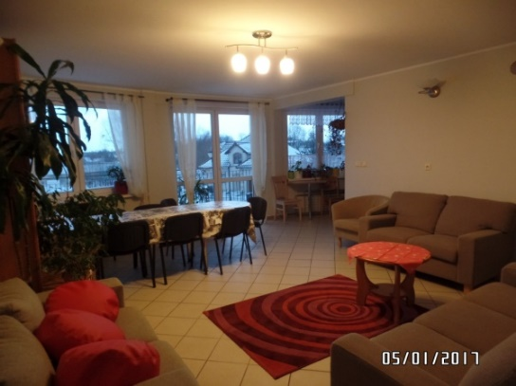
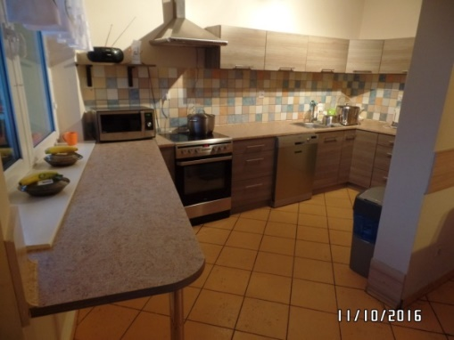
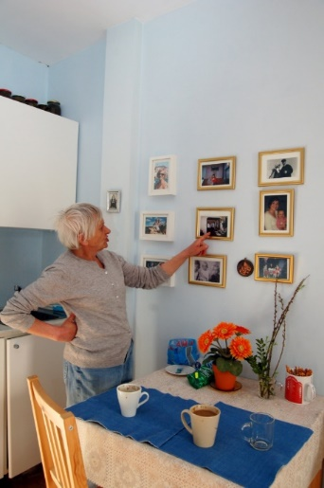
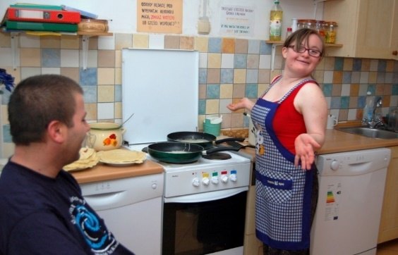
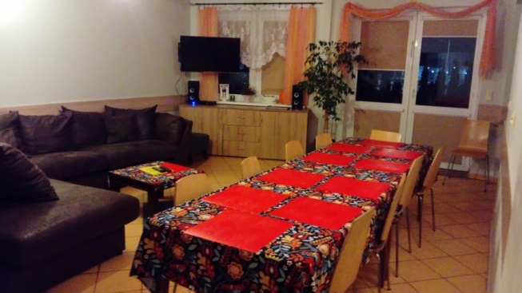
I. Zespół Mieszkań ze Wsparciem „Nasz Dom”
Polskie Stowarzyszenie na rzecz Osób z Niepełnosprawnością Intelektualną Koło w Gdańsku

Slide 11
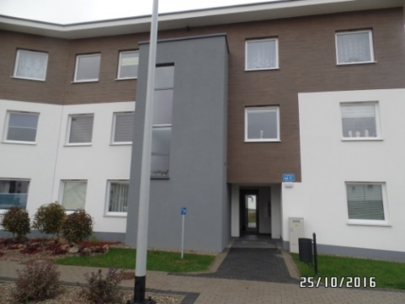
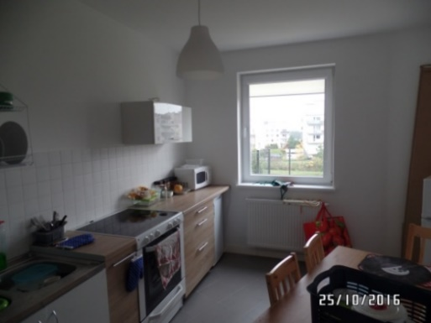
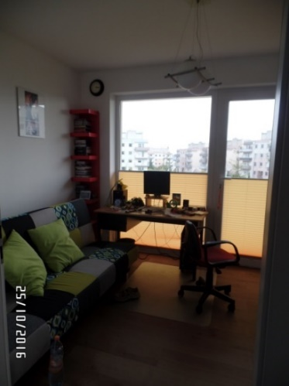
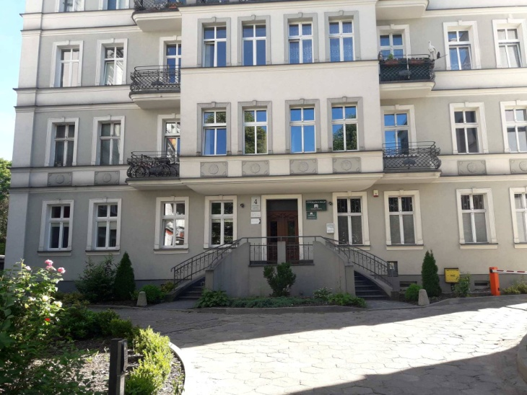
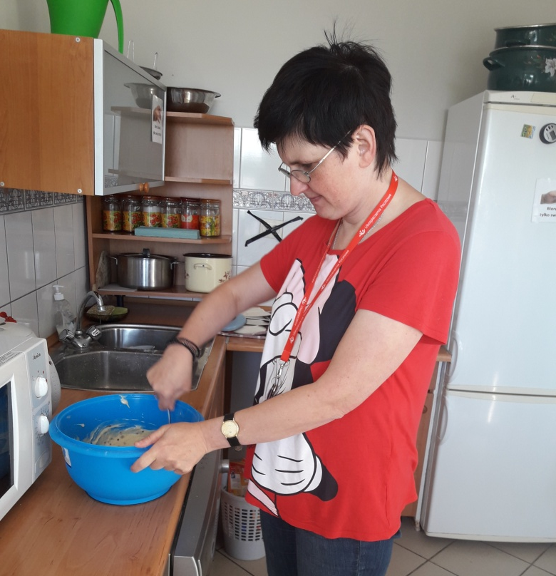
II. Dwa mieszkania wspomagane
Polskie Stowarzyszenie na rzecz Osób z Niepełnosprawnością Intelektualną Koło w Gdańsku

Slide 12
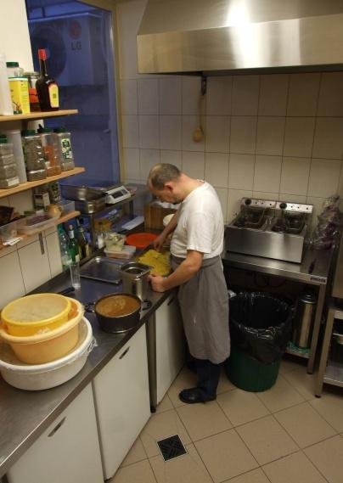
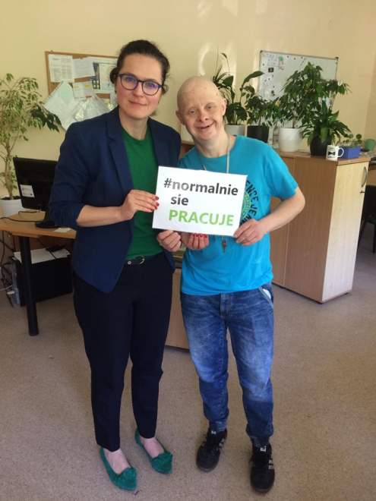
Biuro Integracji Zawodowej Osób Niepełnosprawnych BIZON
Polskie Stowarzyszenie na rzecz Osób z Niepełnosprawnością Intelektualną Koło w Gdańsku
BIZON zajmuje się realizacją projektów służących aktywizacji zawodowej i społecznej osób z niepełnosprawnością intelektualną, działa od 2006 r.
Oferujemy kompleksową usługę zatrudnienia wspomaganego, która obejmuje:
doradztwo zawodowe – pomoc w określeniu mocnych stron, zdolności i możliwości.
konsultacje i poradnictwo psychologiczne dla osób niepełnosprawnych, ich rodzin i opiekunów.
wsparcie trenera pracy w miejscu treningu pracy i w zatrudnieniu.
pomoc w formalnym przygotowaniu do podjęcia pracy i w znalezieniu pracy.
grupy wsparcia dla osób pracujących i ich rodzin /opiekunów.

Slide 13
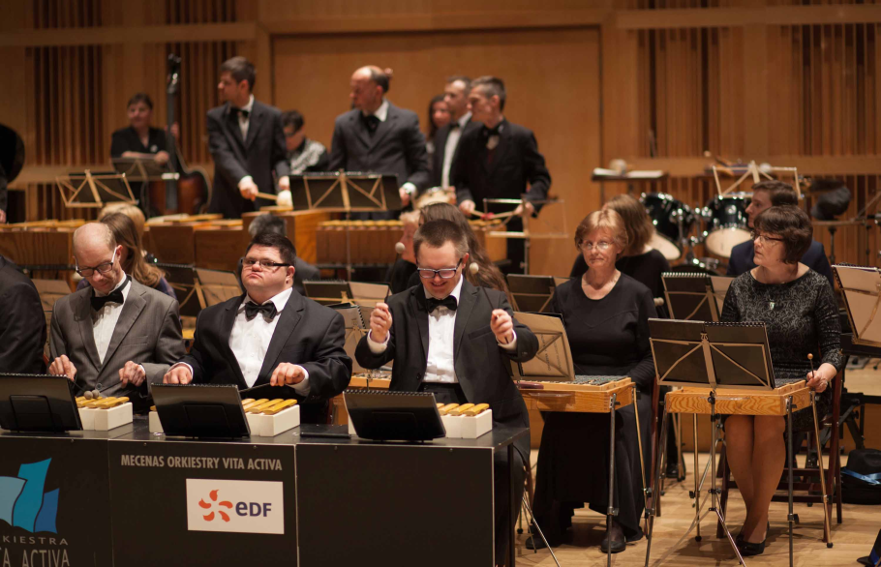
Orkiestra VITA ACTIVA
Polskie Stowarzyszenie na rzecz Osób z Niepełnosprawnością Intelektualną Koło w Gdańsku
Orkiestra VITA ACTIVA działa od 1995 roku.
Wśród 40 członków orkiestry są wyłącznie osoby dorosłe, w tym większość stanowią osoby z niepełnosprawnością intelektualną, rodzice osób z niepełnosprawnością, wolontariusze. W niektórych koncertach z Orkiestrą występują zawodowi artyści m.in. Małgorzat Walewska, Cezary Paciorek.
Orkiestra ma w swym dorobku ponad 280 koncertów w Polsce i za granicą.

Slide 14
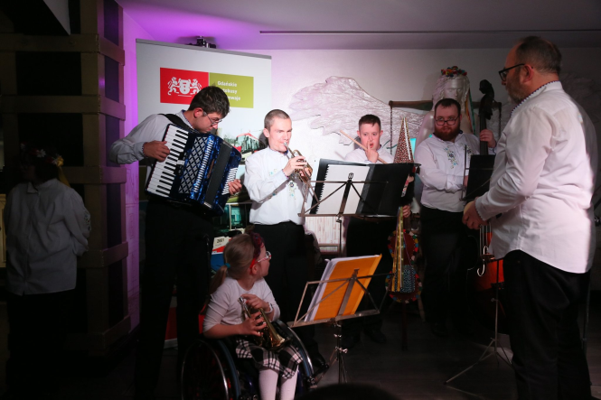
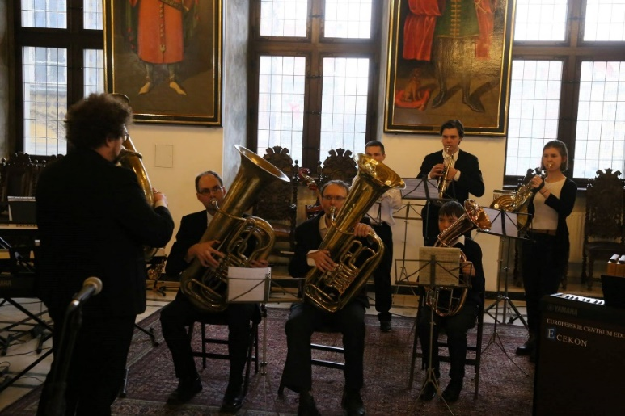
ECEKON – Europejskie Centrum Edukacji Kulturalnej Osób Niepełnosprawnych
Polskie Stowarzyszenie na rzecz Osób z Niepełnosprawnością Intelektualną Koło w Gdańsku
ECEKON to placówka, która powstała w 2007 roku, obecnie w jej ramach funkcjonuje Orkiestra Vita Activa oraz program („szkoła”) nauki gry na instrumentach. Europejskie Centrum Edukacji Kulturalnej Osób Niepełnosprawnych bazuje na 20 latach doświadczeń działalności Orkiestry.
Celem programu ECEKON jest kształtowanie samodzielności osób niepełnosprawnych intelektualnie. Drogą do osiągnięcia tego celu jest nauka gry na instrumentach, głównie akustycznych oraz wdrożenie do udziału w działalności kameralnych, zróżnicowanych w składzie i profilu artystycznym zespołów muzycznych.

Slide 15
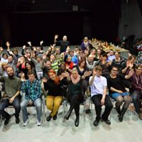
Centrum wolontariatu i Europejski Korpus Solidarności
Polskie Stowarzyszenie na rzecz Osób z Niepełnosprawnością Intelektualną Koło w Gdańsku
EVS - Wolontariat Europejski to Akcja Programu „Erasmus Plus”. W ramach akcji polscy wolontariusze wyjeżdżają do innych krajów europejskich, a wolontariusze z Europy przyjeżdżają do organizacji polskich, by przez kilka miesięcy pracować społecznie w polskich organizacjach i instytucjach. W ciągu 14 lat gościliśmy ponad 100 wolontariuszy z zagranicy.
„Best Buddies Polska”– amerykański model wolontariatu dla osób z niepełnosprawnością intelektualną. Program polega na tworzeniu koleżeńskich związków wolontariuszy z osobami z niepełnosprawnościami, organizację spotkań integracyjnych i wspólne spędzanie czasu wolnego.
PSONI Koło w Gdańsku, jako jedyna organizacja w Europie posiada certyfikat projektu „Best Buddies International” .

Slide 16
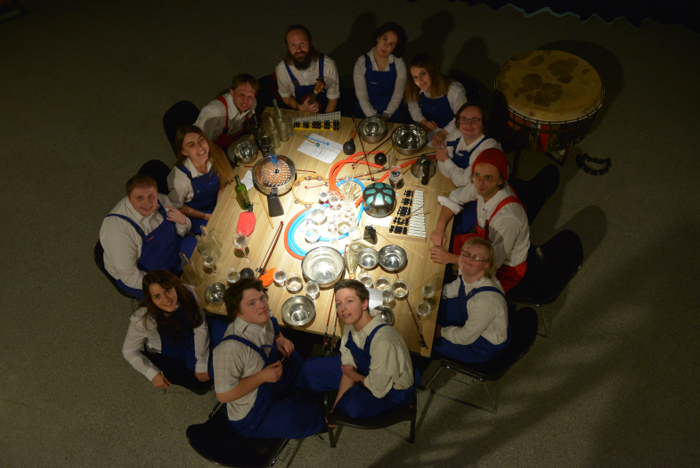
Zespół Remont Pomp
Polskie Stowarzyszenie na rzecz Osób z Niepełnosprawnością Intelektualną Koło w Gdańsku
Remont Pomp to zespół grający muzykę etniczną, awangardową i improwizowaną, który powstał w 2004 roku. Remont Pomp odkrywa także przestrzenie muzyki eksperymentalnej grając na przedmiotach na co dzień nie kojarzonych z muzyką.
W skład grupy wchodzą osoby z niepełnosprawnością intelektualną oraz wolontariuszy i pracownicy Stowarzyszenia. Zespół współpracuje z Mikołajem Trzaską oraz Mikem Majkowskim i wspólnie nagrali dwie płyty.

Slide 17
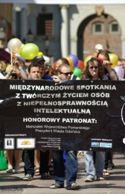
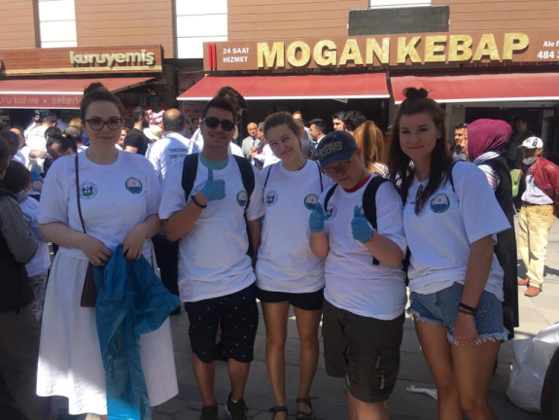
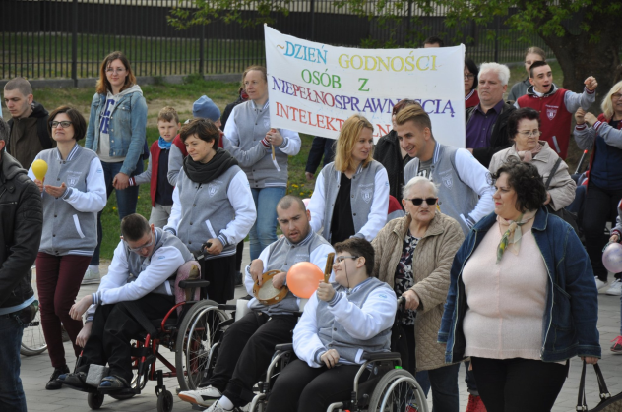
dziaŁania realizowane projektowo
Polskie Stowarzyszenie na rzecz Osób z Niepełnosprawnością Intelektualną Koło w Gdańsku
Spotkania z Twórczym Życiem Osób z Niepełnosprawnością Intelektualną „Świat Mało Znany”
Teatr RAZEM
Pikniki i warsztaty ekologiczne
Realizacja specjalistycznych usług opiekuńczych i usług wytchnieniowych w miejscu zamieszkania
Warsztaty artystyczne z aktywnym udziałem mieszkańców dzielnicy
Tworzenie miejsc rekreacyjnych dla lokalnej społeczności
Zajęcia sportowe i rekreacyjne
Szeroka działalność szkoleniowa i edukacyjna
konsultacje dietetyczne
Edukacja psychoseksualna osób z niepełnosprawnością intelektualną

Slide 18
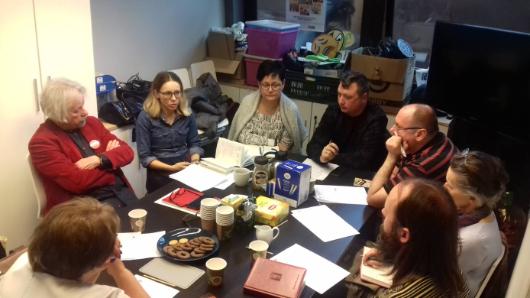
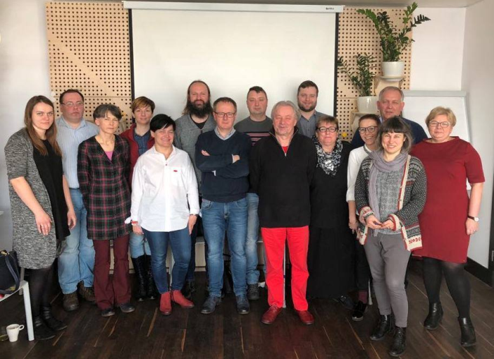
Współpraca z samorządem i innymi podmiotami
Polskie Stowarzyszenie na rzecz Osób z Niepełnosprawnością Intelektualną Koło w Gdańsku
Uczestniczymy w pracach zespołów roboczych tworzonych przez Prezydenta miasta Gdańska
Pracujemy przy tworzeniu programów strategicznych i operacyjnych
Uczestniczymy w pracach organów doradczych i radach powoływanych przez Prezydenta Miasta Gdańska
Jesteśmy członkami komisji konkursowych
Współpracujemy z licznymi organizacjami pozarządowymi
Jesteśmy członkami zespołów konsultacyjnych i roboczych przy MEN i MRPiPS

Slide 19
Polskie Stowarzyszenie na rzecz Osób z Niepełnosprawnością Intelektualną
Koło w Gdańsku
Joanna Cwojdzińska
Przewodnicząca Zarządu Koła
80-375 Gdańsk
ul. Jagiellońska 11,
tel. 58 553 02 61 tel. kom. 508 186 020
biuro@psoni.gda.pl www.psoni.gda.pl

Slide 20
Dziękuję za uwagę
www.psoni.gda.pl

